Slide 1
literární druhy a žánry
2.A,B

Slide 2
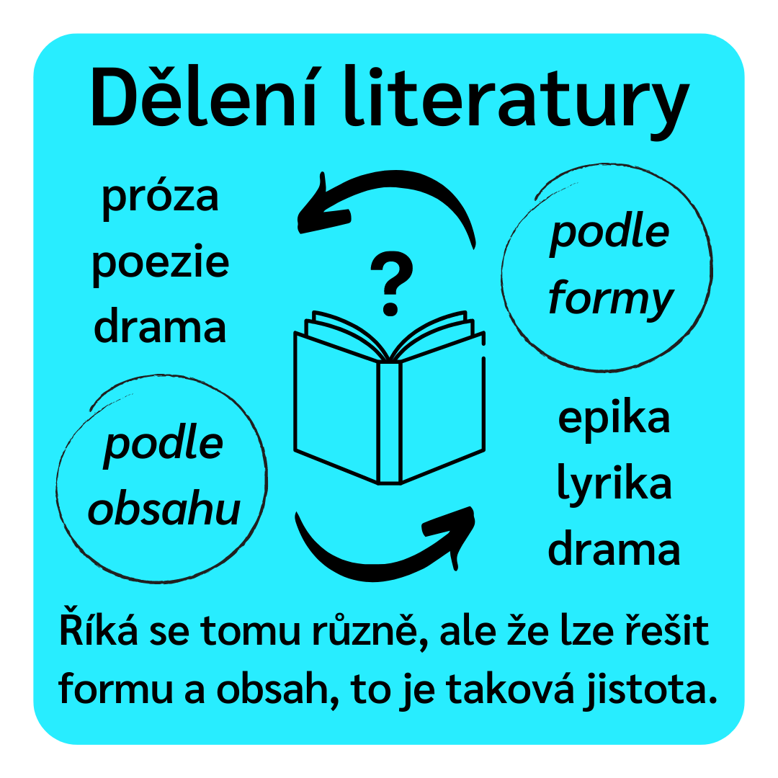
Literární formy
Literární druhy
Notes:
Poezie – má formu verše a jedná se o řeč vázanou, která byla původně určena k přednesu, takže je výrazně rytmizovaná; váže se k lyrice
Próza – zahrnuje neveršované texty narativního typu, takže se pojí s epikou; člení se na vyprávění, monolog, dialog a popis; může být řečnická, odborná, žurnalistická, dokumentární, umělecká

Slide 3
Literární druhy
EPIKA
obsahuje a popisuje určitý děj.
LYRIKA
nemá děj, vyjadřuje pocity.
DRAMA
je tvořeno promluvami (monology a dialogy), případně jednáním, jednotlivých postav.

Slide 4
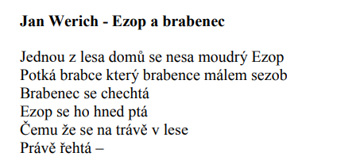
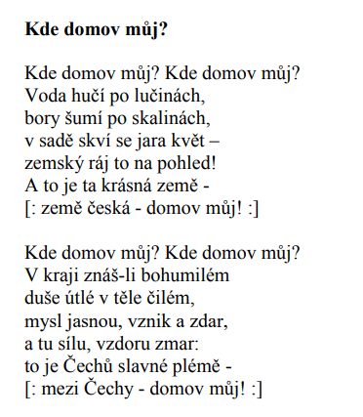
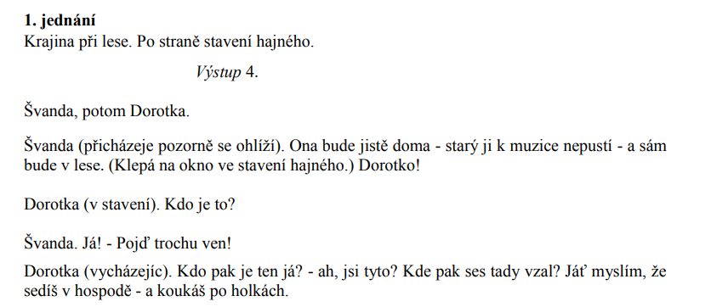
Notes:
Kde: lyrika
Werich: epika Švanda dudák: drama

Slide 5
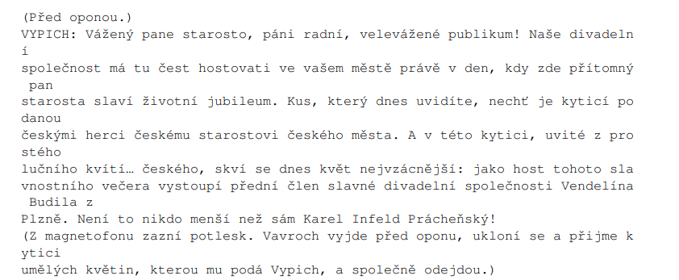
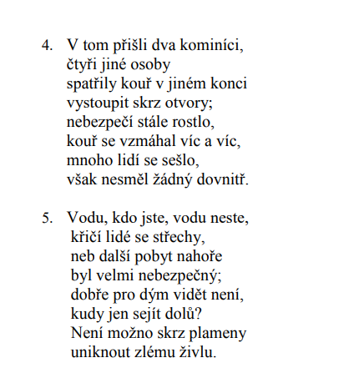
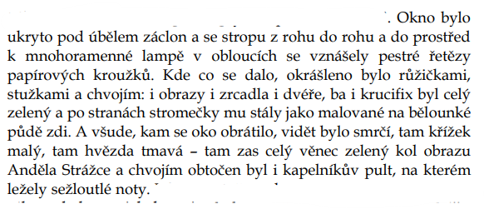
Notes:
Kramář. Píseň: epika
Záskok: monolog (drama)
Pohádka máje: lyrika

Slide 6
Literární druhy
Lyrika
Epika
Drama
(Lyricko-epická báseň!)
balady, romance, poéma
Notes:
Balada je lyricko-epický veršovaný útvar mnohdy s ponurým dějem, ovšem i šťastným, oslavným a většinou nešťastným, někdy až tragickým koncem.
Romance: yricko-epická báseň, většinou o lásce (nejenom mezi lidmi, ale i k vlasti, národu, atd). Na rozdíl od balad nemá pochmurný konec
Poema: rozsáhlejší lyricko-epická veršovaná skladba skládající se obvykle z několika zpěvů. Typickým rysem je roztříštěná kompozice, děj tak bývá potlačen na úkor líčení pocitů, dojmů a nálad.

Slide 7
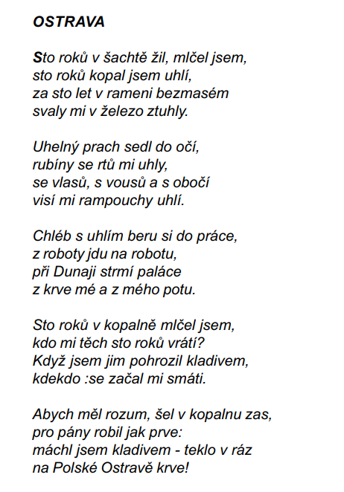
Notes:
Ostrava: lyricko-epická báseň
balada – veršovaný útvar spjatý s lidovou slovesností, pochmurný charakter, tragické motivy, hutnost děje – příběh předáván v obrazech, symbolika čísel, vztah viny a trestu
romance – původně středověká rozmarná báseň, typická pro jižní (románské) kulturu; milostný příběh

Slide 8
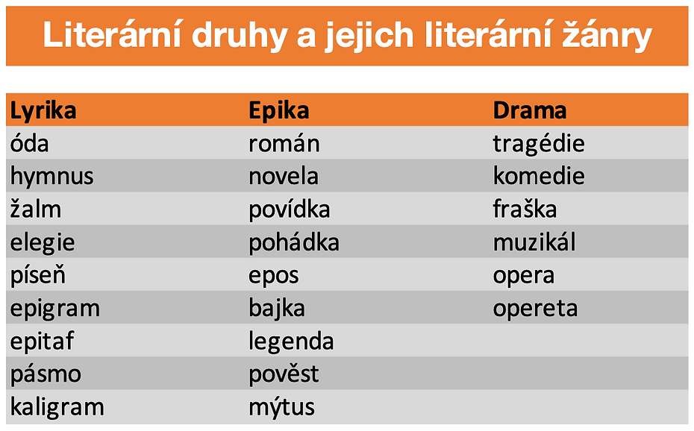
Literární žánry
Notes:
jednotlivé rysy, které určují žánr, např. typické postavy, kompozice, název nebo modelový čtenář; neexistuje nic jako čistý žánr, vždy dochází k míšení (typické pro postmodernu)

Slide 9
